Slide 1
Стратегии и навыки критического мышления как инструменты обработки информации из сети с целью противодействия fake news на основе работы с иноязычным текстом
Абдулкадырова А.Б.,старший преподаватель кафедры иностранных языков ЭФ

Slide 2
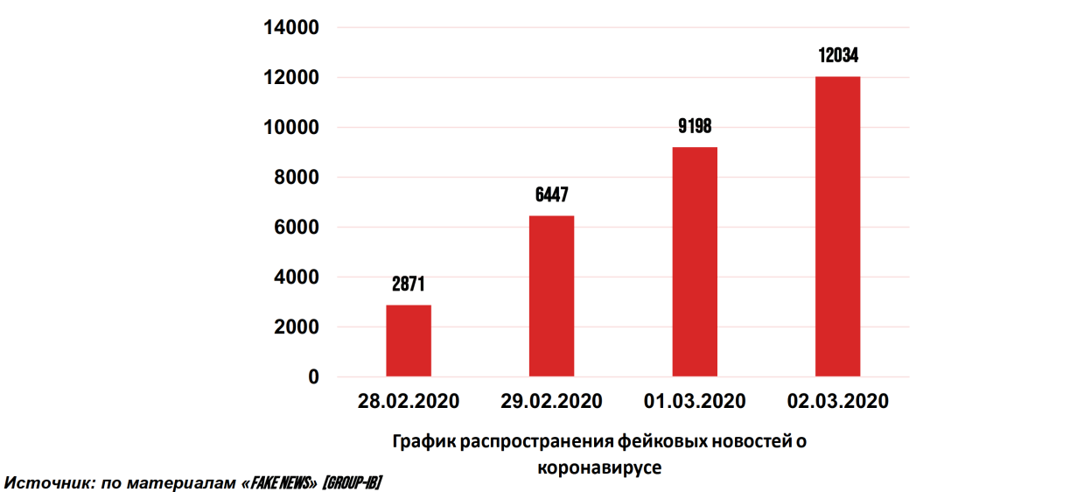

Slide 3
Термин «fake news»
1.
впервые появился в англоязычных СМИ
2.
получил широкое распространение в 2016-2017 годах;
3.
признан словом 2017 года.
;

Slide 4
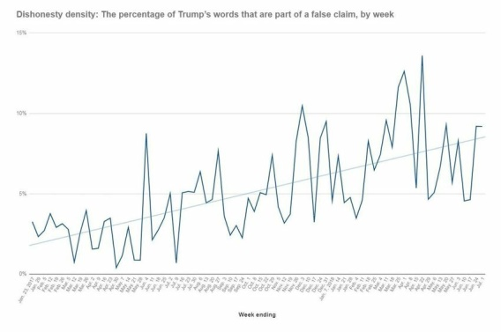
Процент ложных утверждений Трампа за неделю

Slide 6
Фактчекинг «5W+H»
What? — что произошло?
Why? — почему это произошло?
Who? — кто об этом сообщил?
Where? — где это случилось?
When? — когда произошло?
How? — как это произошло?

Slide 7
Алгоритм действий при работе над статьей и выработке собственного суждения о прочитанном:
1
информация о статье;
2
информация об анализе;
3
основные детали;
4
5
оценка.
общее представление и аргументация;

Slide 8
Опорные пункты:
цель статьи,
целевая аудитория,
предмет обсуждения,
повод,
основное положение,
факты,
стиль,
представление аргументов,
выводы,
значение,
воздействие на читателя,
достоинства.

Slide 9
Лексический анализ текста
наличие эвфемизмов;
введение эксперта;
синонимы;
оценочная лексика;
стилистически сниженная лексика

Slide 10
Проекты, отслеживающие фальшивые новости
Fake News Watch
International Fact-Checking Network
Politifact
Snopes
Factcheck
Лапшеснималочная

Slide 11
Does the pope have coronavirus? Pope Francis sick
President Trump, COVID-19 coronavirus: U.S. cases 1,329; U.S. deaths, 38; panic level: mass hysteria. President Obama, H1N1 virus: U.S. cases, 60.8 million; U.S. deaths, 12,469; panic level: totally chill.
Every election year has a disease”... SARS in 2004; avian flu in 2008; swine flu in 2010; MERS in 2012; Ebola in 2014 and 2018; Zika in 2016 and the coronavirus in 2020;
Oregano Oil Proves Effective Against Coronavirus;
Staff at Gold Coast Hospital in Australia rolled in a Wilson volleyball to keep Tom Hanks company in quarantine after he was diagnosed with the coronavirus

Slide 12
Cпасибо за внимание!

